Slide 1
CHĂM SÓC NGƯỜI BỆNH XUẤT HUYẾT TIÊU HOÁ

Slide 2
Mục tiêu học tập
Mục tiêu kiến thức:
1. Trình bày được định nghĩa, nguyên nhân gây xuất huyết tiêu hoá.
2. Trình bày được triệu chứng, biến chứng và những phương pháp điều trị xuất huyết tiêu hoá.
3. Trình bày được nhận định và các vấn đề chăm sóc người bệnh xuất huyết tiêu hoá.

Slide 3
Mục tiêu kỹ năng:
4. Xây dựng được qui trình chăm sóc người bệnh trên bài tập tình huống.
Mục tiêu thái độ:
5. Nghiêm túc, cẩn thận trong quá trình viết kế hoạch chăm sóc người bệnh.

Slide 4
1. ĐẠI CƯƠNG
- XHTH là do máu thoát ra khỏi thành mạch đường tiêu hoá chảy vào trong lòng ống tiêu hoá. Xuất huyết tiêu hoá bao gồm chảy máu do tổn thương từ thực quản đến hậu môn.
+ Xuất huyết tiêu hoá trên: Từ góc Treitz trở lên.
+ Xuất huyết tiêu hoá dưới: Từ góc Treitz trở xuống.
- Đây là một cấp cứu thường gặp trong nội khoa và ngoại khoa, người bệnh phải được theo dõi sát và đánh giá đúng tình trạng mất máu, đồng thời tìm nguyên nhân chảy máu để điều trị kịp thời

Slide 5
Giải phẫu học ống tiêu hóa
Ống Tiêu hóa là một ống cơ dài bắt đầu từ miệng và tận cùng ở hậu môn, giữ chức năng vận chuyển và tiêu hóa thức ăn
Thực quản
TIÊU HÓA TRÊN
Tá tràng
Dạ dày
Đại tràng
TIÊU HÓA DƯỚI
Ruột non
Trực tràng

Slide 6
2. NGUYÊN NHÂN
- Loét DD - TT và TALTMC là hai nguyên nhân hay gặp.

Slide 7
2.1. Nguyên nhân xuất huyết tiêu hoá trên.
2.1.1. Do các tổn thương trực tiếp ở dạ dày - tá tràng.
- Loét dạ dày - tá tràng.
- Viêm cấp chảy máu ở DD - TT (do uống thuốc aspirin, corticoid, phenylbutazon, kali...).
- K dạ dày.
- Polip ở DD - TT.
Hiếm gặp: Thoát vị lỗ thực quản cơ hoành, lao dạ dày...

Slide 8
2.1.2. Do bệnh lý ngoài ống tiêu hoá:
- Tăng áp lực tĩnh mạch cửa gây giãn vỡ TM thực quản trong xơ gan, tắc TM trên gan ...
- Bệnh lý ở tuỷ xương gây RL đông máu và chảy máu (bạch cầu cấp, bạch cầu kinh, suy tuỷ xương).
- Một số bệnh toàn thân: Ure máu cao, HA cao, ngộ độc các chất lân hữu cơ…
- Chảy máu đường mật (viêm loét đường mật, sỏi mật).
- Dùng thuốc chống đông quá liều.

Slide 9
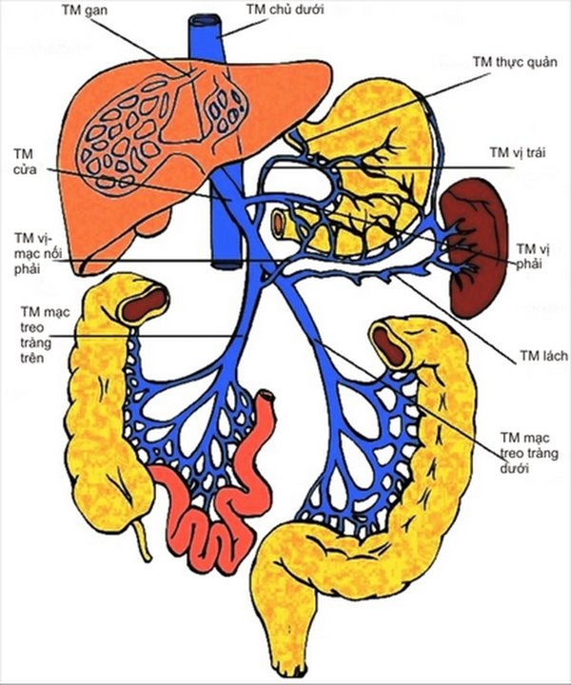

Slide 10
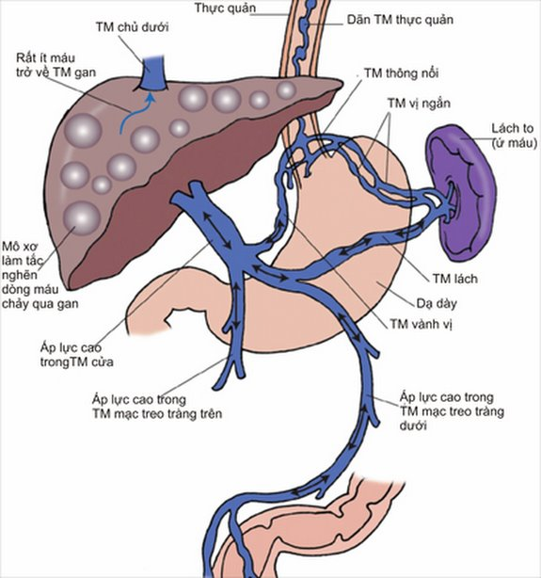

Slide 11
2.2. Nguyên nhân xuất huyết tiêu hoá dưới.
Trĩ
Viêm loét ở trực tràng, đại tràng.
- Polip trực tràng, đại tràng.
- Ung thư trực tràng, đại tràng.

Slide 12
3. TRIỆU CHỨNG
3.1. Triệu chứng lâm sàng
3.1.1. Xuất huyết tiêu hoá trên.
- Nôn ra máu: Nôn ra máu tươi hoặc máu đen, máu cục, máu có lẫn thức ăn hoặc không.
- Đi đại tiện phân đen: Phân đen lỏng như bã cà phê, nhựa đường và có mùi thối khẳm. Nếu người bệnh bị chảy máu nhiều thì phân có thể ỉa máu nâu đỏ.

Slide 13
- Tình trạng toàn thân:
+ Nếu chảy máu ít, NB mệt mỏi, choáng váng thoáng qua, mạch hơi nhanh và HA bình thường.
+ Nếu chảy máu vừa và nặng, NB mệt mỏi, choáng váng, chóng mặt, vã mồ hôi, chân tay lạnh, mạch nhanh, HA hạ, đái ít, vô niệu.
Sốc mất máu là tình trạng nặng nhất do giảm thể tích máu đột ngột, thường xuất hiện sau khi nôn ra máu nhiều hoặc sau khi ỉa phân đen.

Slide 14
Biểu hiện của sốc mất máu như sau:
- Da xanh tái, vã mồ hôi.
- Niêm mạc, môi, mắt trắng bệch.
- Chân tay lạnh, thở nhanh.
- Mạch nhanh nhỏ, khó bắt.
- HA thấp và kẹt.

Slide 15
3.1.2. Xuất huyết tiêu hoá dưới.
- Ỉa ra máu tươi, máu cục lẫn theo phân hoặc ra sau phân, có khi máu chảy thành tia (ở bệnh trĩ).
- Ỉa ra máu tươi lẫn chất nhầy theo phân hoặc lẫn mủ.
- Tình trạng toàn thân: Tuỳ thuộc vào khối lượng máu mất nhiều hay ít (như đã nêu ở phần trên).
Chảy máu ở phần dưới ống tiêu hoá thường là chảy ít, mạn tính.

Slide 16
3.2. Các xét nghiệm cận lâm sàng.
- Xét nghiệm: CTM, chức năng gan, phân (soi, cấy phân)…
- Nội soi:
- Chụp Xquang:
- Chụp động mạch chọn lọc.
- Đặt sonde dạ dày theo dõi chảy máu.

Slide 17
Đánh giá nguy cơ chảy máu tái phát: thang điểm Blatchford
Các chỉ số đánh giá | Điểm | Các chỉ số đánh giá | Điểm
Huyết áp tâm thu (mmHg) |  | Huyết sắc tố ở BN nữ (g/dl)
100-109 | 1 | 10-11,9 | 1
90-99 | 2 | <10 | 6
<90 | 3 | Những dấu hiệu khác
Ure máu (mmol/l) |  | Mạch> 100 lần /phút | 1
6.5-7,9 | 2 | Đại tiện phân đen | 1
8-9,9 | 3 | Ngất | 2
10-24,9 | 4 | Bệnh gan | 2
>25 | 6 | Suy tim | 2
Huyết sắc tố ở BN nam (g/dl)
12-12,9 | 1
10-11,9 | 3
<10 | 6
Thang điểm Blatchtord được tính từ 0-23 điểm, điểm số càng cao thì nguy cơ chảy máu tái phát càng lớn.

Slide 18
4. ĐIỀU TRỊ
4.1. Nguyên tắc điều trị.
Khi người bệnh xuất huyết tiêu hoá cần:
- Phục hồi khối lượng tuần hoàn (dịch hoặc máu).
- Thực hiện ngay các biện pháp cầm máu.
- Điều trị nguyên nhân để người bệnh không bị chảy máu tái phát.

Slide 19
4.2. Hồi sức cấp cứu:
- Cho người bệnh nằm đầu thấp.
- Thở Oxy nếu có khó thở nhiều. Nếu có trào ngược vào đường hô hấp hoặc có suy hô hấp cần đặt NKQ.
- Đặt ngay đường truyền tĩnh mạch để bù khối lượng tuần hoàn như Dextron, nếu không có cho NaCl 0.9%.
- Dùng thuốc trợ tim nếu có rối loạn chức năng tim.

Slide 20
- Trường hợp mất máu nhiều và rất nặng: Tốt nhất phải truyền máu, khối lượng máu truyền tuỳ thuộc vào chỉ số mạch, HA và kết quả XN máu.
- Trường hợp mất máu nhẹ và vừa cần:
+ Để NB nằm yên tĩnh, theo dõi.
+ Truyền NaCl 0.9% 500ml.
+ Cho các thuốc an thần hoặc bacbituric làm giảm sự co bóp của dạ dày.
+ Trường hợp mất máu vừa tiên lượng chưa cầm thì phải cho truyền máu.
- Gửi đi nội soi dạ dày cấp cứu khi tình trạng NB cho phép.

Slide 21
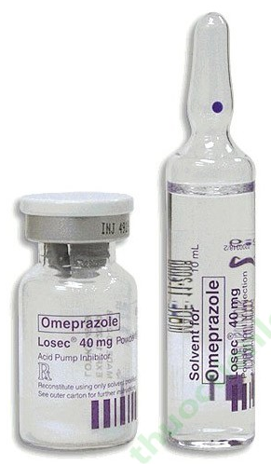
4.3. Điều trị theo nguyên nhân gây chảy máu đường tiêu hoá
4.3.1. Do loét dạ dày:
Cầm máu qua nội soi: phương pháp quang đông (cầm máu bằng laser), phương pháp điện đông, nhiệt đông, kẹp cầm máu... truyền dịch NaCl 0.9%,dung dịch Adrenalin 1/10.000.
Tiêm tĩnh mạch Cimetidin 1g/ngày, Zantac 300mg/ngày, Losec 40mg/ngày x 3 ngày đầu, sau đó dùng đường uống.

Slide 22
4.3.2. Do vỡ tĩnh mạch thực quản
- Tiêm xơ tĩnh mạch thực quản qua nội soi.
- Thắt tĩnh mạch thực quản.
- Thuốc làm giảm áp lực tĩnh mạch thực quản.
- Thuốc làm giảm bài tiết dịch vị.

Slide 23
4.4. Điều trị ngoại khoa
Khi điều trị nội khoa tích cực không có kết quả phải chuyển sang điều trị ngoại khoa để phẫu thuật cầm máu.

Slide 24
Nhận định
Hỏi bệnh
- Quá trình bệnh lý.
- Khai thác các triệu chứng:
+ Mệt mỏi, lo lắng? Hoa mắt chóng mặt?
+ Buồn nôn? Nôn? Đặc điểm tính chất chất nôn?
+ Đau bụng? Vị trí, đặc điểm tính chất đau?
+ Tình trạng đại tiện? Đặc điểm tính chất phân?
+ Các triệu chứng khác kèm theo?
- Tiền sử bệnh bản thân:
+ Chảy máu tiêu hoá lần đầu hay lần thứ mấy? thời gian gần nhất bị CMTH?
+ Tiền sử bệnh như loét dạ dày- tá tràng, xơ gan, sỏi mật, bệnh lý đại tràng…, điều trị?
+ Tiền sử dùng thuốc?
- Tiền sử thói quen sinh hoạt, môi trường, nghề nghiệp?

Slide 25
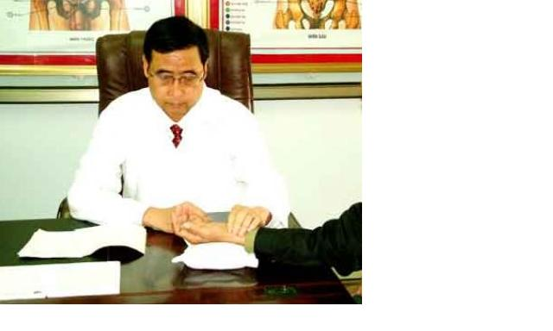
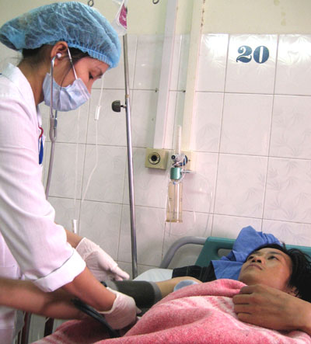
5.1.2. Thăm khám
- Tình trạng ý thức.
- Thể trạng chung (chiều cao, cân nặng): BMI.
- Da, niêm mạc.
- Đo nhiệt độ.
- Đánh giá huyết động: huyết áp, mạch.
- Đánh giá tình trạng hô hấp: khó thở? đếm nhịp thở.
- Đặc điểm tính chất chất nôn, phân.
- Đo số lượng nước tiểu 24h hoặc theo giờ tùy tình trạng người bệnh.
- Khám bụng: hình thể, sờ thành bụng, tìm các điểm đau. Thăm khám trực tràng và hậu môn.
- Khám các bộ phận khác.

Slide 26
Thu thập thông tin- tham khảo hồ sơ bệnh án:
- Kết quả xét nghiệm cận lâm sàng: hồng cầu, Hemoglobin, Hematocrit, nhóm máu, nội soi dạ dày tá tràng…
- Y lệnh thuốc.
- Y lệnh các thủ thuật cần làm.

Slide 27
Nhận định
Hỏi bệnh
Thăm khám
Thu thập
thông tin
§¸nh gi¸ t×nh tr¹ng mÊt m¸u
C¸c vÊn ®Ò cÇn ch¨m sãc

Slide 28
5.2. Chẩn đoán điều dưỡng
1. Nguy cơ sốc do giảm thể tích máu đột ngột
2. Đau bụng do tăng tiết dịch vị, bệnh lý đường mật; búi trĩ, u, viêm loét đại tràng, trực tràng…
3. Dinh dưỡng không đáp ứng đủ nhu cầu cho cơ thể do không thực hiện được chế độ ăn đúng.
4. Người bệnh lo lắng do thấy nôn ra máu nhiều và ỉa phân đen.
5. Người bệnh không biết cách phòng bệnh do thiếu hiểu biết về bệnh.

Slide 29
BÀI TẬP TÌNH HUỐNG
Bệnh nhân Hà Minh Th, 36 tuổi, vào viện với lý do đại tiện phân đen.
Chẩn đoán: Xuất huyết tiêu hóa do Loét dạ dày – tá tràng
1. Quá trình bệnh lý: Cách đây 2 ngày người bệnh đại tiện phân đen, kèm theo mệt, hoa mắt, chóng mặt, đau bụng âm ỉ và nôn ra thức ăn. Người bệnh vào viện và được chẩn đoán: Xuất huyết tiêu hóa do Loét dạ dày – tá tràng.
2. Tiền sử: Người bệnh tiền sử khỏe mạnh, chưa phát hiện bệnh lý, có thói quen ăn đồ cay, nhiều gia vị, thỉnh thoảng có uống nhiều rượu bia
3. Hiện tại:
NB mệt, tỉnh táo, tiếp xúc được, da, niêm mạc nhợt, mạch 80 lần/phút; nhiệt độ 36⁰7; huyết áp: 110/70mmHg; nhịp thở: 19 lần/phút, Chiều cao:1,69m. Cân nặng 63 kg. NB còn buồn nôn, đại tiện 4 lần 1 ngày phân lỏng, màu đen; nước tiểu 1000ml/24 giờ.
Thăm khám: bụng mềm, không chướng, ấn đau tức vùng thượng vị; các cơ quan khác chưa phát hiện gì đặc biệt.
- XN máu: RBC: 2.42 T/l (4.5-5.9 T/l), HGB: 75 g/l (135-175 g/l), HCT: 0.225 l/l (0.41-0.53l/l), WBC: 8.0G/l (4.0-10.0G/L)
- Nội soi thực quản-dạ dày- hành tá tràng: hành tá tràng niêm mạc nề xung huyết có 2 ổ loét đường kính ~ 5mm và ~7mm, đáy có vết bầm đỏ.

Slide 30
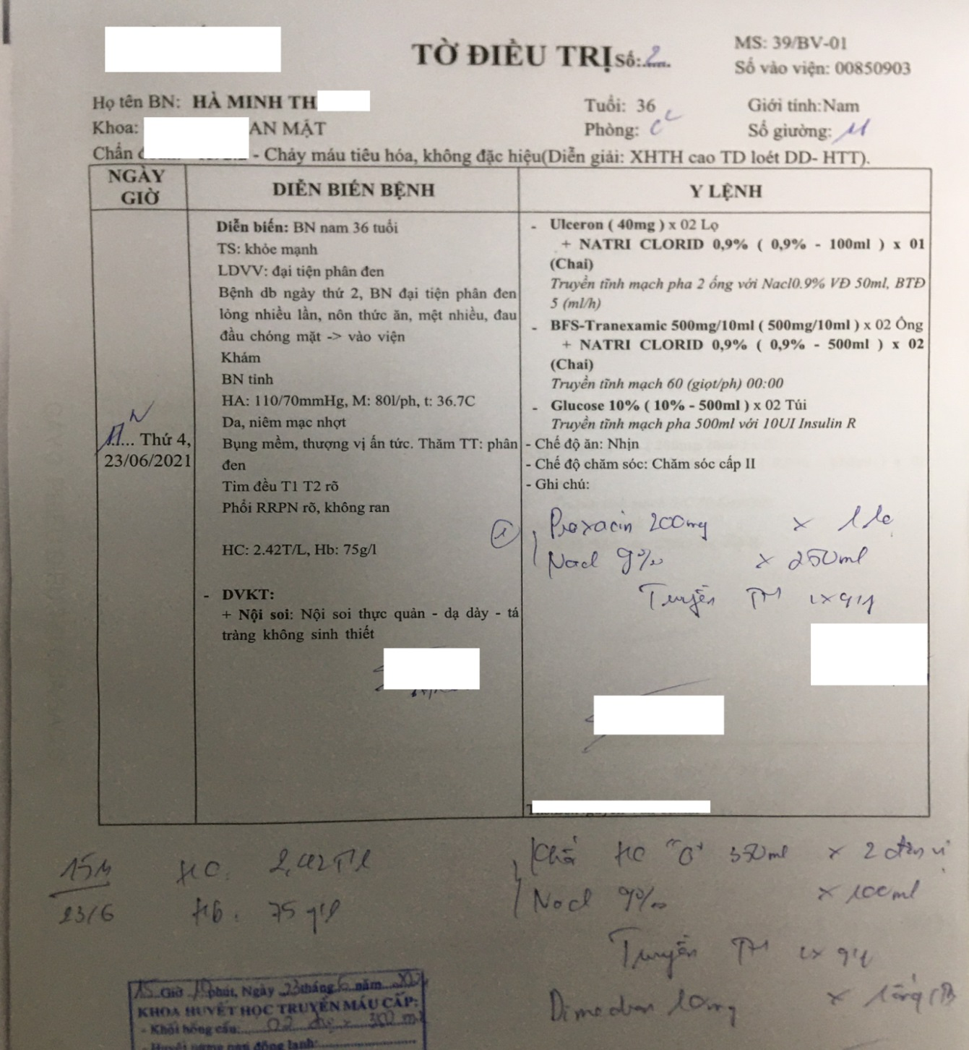
Y lệnh

Slide 31
Câu hỏi 7: Dựa vào các dữ liệu trong tình huống trên, các em đưa ra các vấn đề cần chăm sóc?
Câu hỏi 8: Biểu hiện chảy máu tiêu hóa trên của người bệnh Th trong tình huống?
Câu hỏi 9: Vấn đề chăm sóc ưu tiên trên người bệnh Th?
Câu hỏi 10: Lập kế hoạch để giải quyết vấn đề chảy máu tiêu hóa trên cho người bệnh Th?

Slide 32
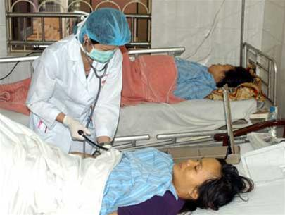
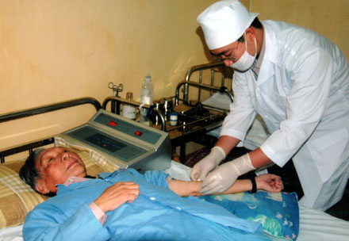
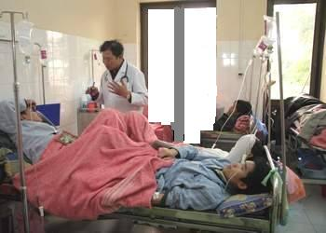
Chế độ nghỉ ngơi và giảm lo lắng
Chảy máu
tiêu hóa
vừa, nặng
Chảy máu
tiêu hóa
nhẹ
Giải thích,
động viên

Slide 33
Kế hoạch chăm sóc
TH y lệnh
Tiêm truyền theo y lệnh 1 cách
khẩn trương, dụng cụ, thuốc men
sẵn sàng cấp cứu NB theo y lệnh
Thuốc
Xét nghiệm
Thủ thuật

Slide 34
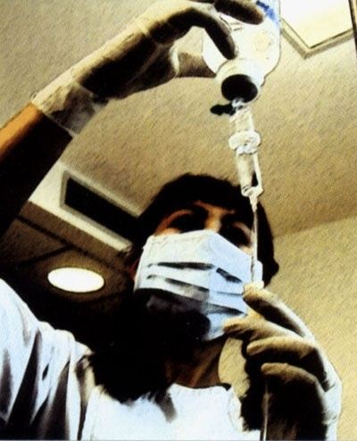
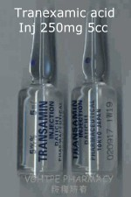
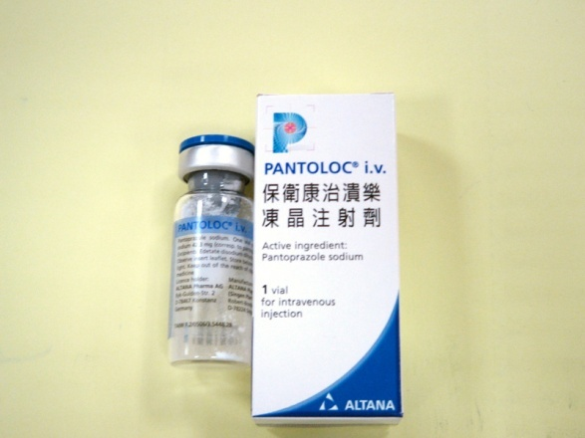
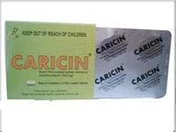
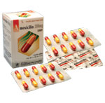
Y lệnh điều trị

Slide 35
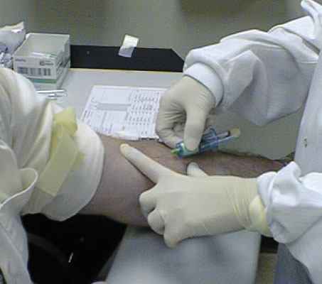
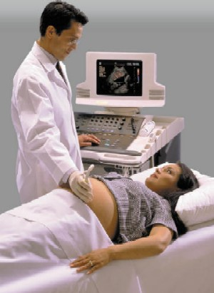
Kế hoạch chăm sóc
TH y lệnh
Lấy máu xét nghiệm,,
đưa NB đi chụp XQ, SÂ…
Thuốc
Xét nghiệm
Thủ thuật

Slide 36
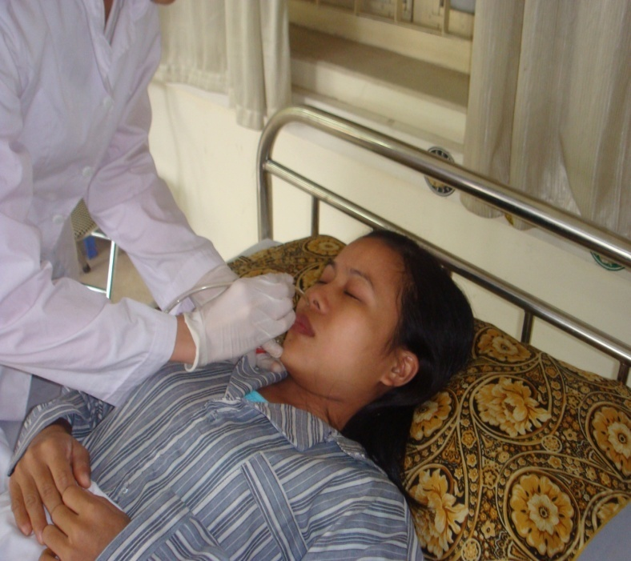
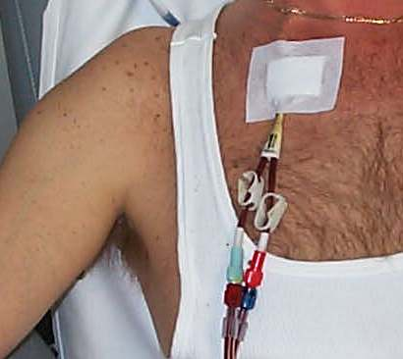
Kế hoạch chăm sóc
TH y lệnh
Thuốc
Đặt sonde dạ dày,
phụ giúp BS đặt catheter TMTT…
Xét nghiệm
Thủ thuật

Slide 37
Theo dõi các dấu hiệu sinh tồn
- Có thể TD 30 phút một lần, tùy TT NB và nếu thấy có dấu hiệu bất thường cần báo ngay cho thầy thuốc để xử trí kịp thời.
- Theo dõi sát diễn biến các triệu chứng, các kết quả cận lâm sàng và tình trạng chung của NB, đặc biệt là trường hợp chảy máu nặng.

Slide 38
Giáo dục sức khoẻ
- Hướng dẫn NB thực hiện chế độ nghỉ ngơi, ăn uống, tránh lo lắng và hợp tác để thực hiện tốt các y lệnh điều trị và chăm sóc.
- Hướng dẫn NB cách phát hiện sóm bệnh chảy máu tiêu hoá, khi thấy có dấu hiệu bất thường phải đến khám bệnh ..

Slide 39
5.4. Đánh giá.
Người bệnh chảy máu tiêu hoá được đánh giá là chăm sóc tốt khi:
- Người bệnh được nghỉ ngơi yên tĩnh, giảm hoặc hết lo lắng về bệnh tật.
- Người bệnh được theo dõi sát mạch, nhiệt độ, huyết áp, chất nôn, phân để phát hiện tình trạng chảy máu còn hay đã được cầm máu.
- Y lệnh điều trị và chăm sóc được thực hiện một cách khẩn trương, đầy đủ và chính xác.
- Khi ra viện, người bệnh được hướng dẫn cách phát hiện sớm hiện tượng chảy máu tiêu hoá, chế độ ăn uống, nghỉ ngơi và làm việc hợp lý để tránh các yếu tố làm bệnh nặng thêm.

